Slide 1
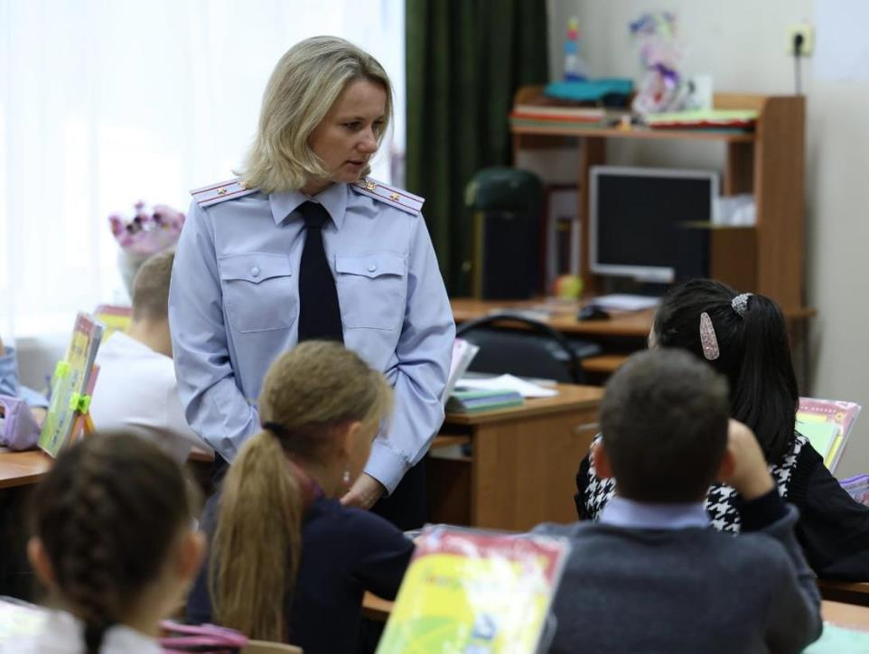
Помогаем сегодня ради лучшего завтра
УМВД России по Тверской области

Slide 2
Добро начинается с улыбки
УМВД России по Тверской области

Slide 3
Вместе создаём лучшее будущее
УМВД России по Тверской области

Slide 4
УМВД России по Тверской области

Slide 5
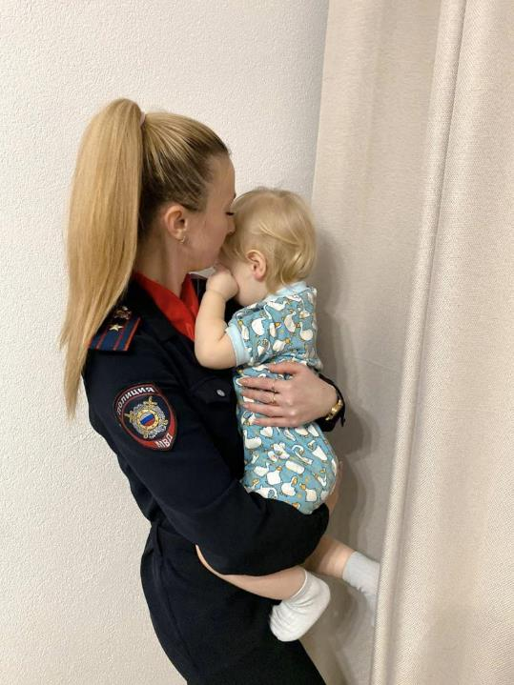
Заботимся о каждом
ребёнке
УМВД России по Тверской области

